Slide 1

12 – Penapisan Citra dalam Ranah Frekuensi
IF4073 Interpretasi dan Pengolahan Citra
Oleh: Rinaldi Munir
Program Studi Teknik Informatika
Sekolah Teknik Elektro dan Informatika
Institut Teknologi Bandung
2022

Slide 2
Penapisan dalam ranah frekuensi
Hubungan antara operasi penapisan dalam ramah spasial dan ranah frekuensi:
g(x,y) = h(x,y)*f(x,y) ↔ G(u,v) = H(u,v)F(u,v)
dan sebaliknya: g(x,y) = h(x,y)f(x,y) ↔ G(u,v) = H(u,v) * F(u,v)
Catatan: ukuran matriks H(u,v) dan F(u,v) harus sama

Slide 3
>> A = magic(5)
A =
17 24 1 8 15
23 5 7 14 16
4 6 13 20 22
10 12 19 21 3
11 18 25 2 9
>> B = ones(5)
B =
1 1 1 1 1
1 1 1 1 1
1 1 1 1 1
1 1 1 1 1
1 1 1 1 1
>> C = fft2(A).*fft2(B)
C =
8125 0 0 0 0
0 0 0 0 0
0 0 0 0 0
0 0 0 0 0
0 0 0 0 0
>> D = ifft2(C)
D =
325 325 325 325 325
325 325 325 325 325
325 325 325 325 325
325 325 325 325 325
325 325 325 325 325

Slide 4
Perhatikan bahwa penapisan dalam ranah spasial dan dalam ranah frekuensi keduanya berkoresponden.
Contoh: citra pepper akan dilakukan sharpening pada ranah spasial dan ranah frekuensi. Penapis yang digunakan adalah

Slide 5
Penapisan dalam ranah spasial:
f=imread('lada-gray.bmp');
imshow(f), title('Original image');
h = [0 -1 0; -1 5 -1; 0 -1 0];
fsharp = uint8(convn(double(f), double(h)));
figure, imshow(fsharp), title('Sharp image');

Slide 6
Penapisan dalam ranah frekuensi:
[f, map] = imread('lada-gray.bmp');
imshow(f, map), title('Original image');
h = [0 -1 0; -1 5 -1; 0 -1 0];
[M,N] = size(f);
F = fft2(double(f));
H = fft2(double(h),M,N);
F2 = H.*F;
f2 = ifft2(F2);
g=real(f2);
figure, imshow(g, map), title('Sharp image');

Slide 7
Lowpass filter (LPF) dalam ranah frekuensi
Penapis lolos rendah (lowpass filter) bertujuan menekan komponen berfrekuensi tinggi dan membiarkan komponen berfrekuensi rendah relatif tidak berubah.
Menghasilkan efek blurring (atau smoothed image)
Tiga buah LPF yang utama:
1. Ideal lowpass filter (ILPF)
2. Gaussian lowpass filter (GLPF)
3. Butterworth lowpass filter (BLPF)

Slide 8
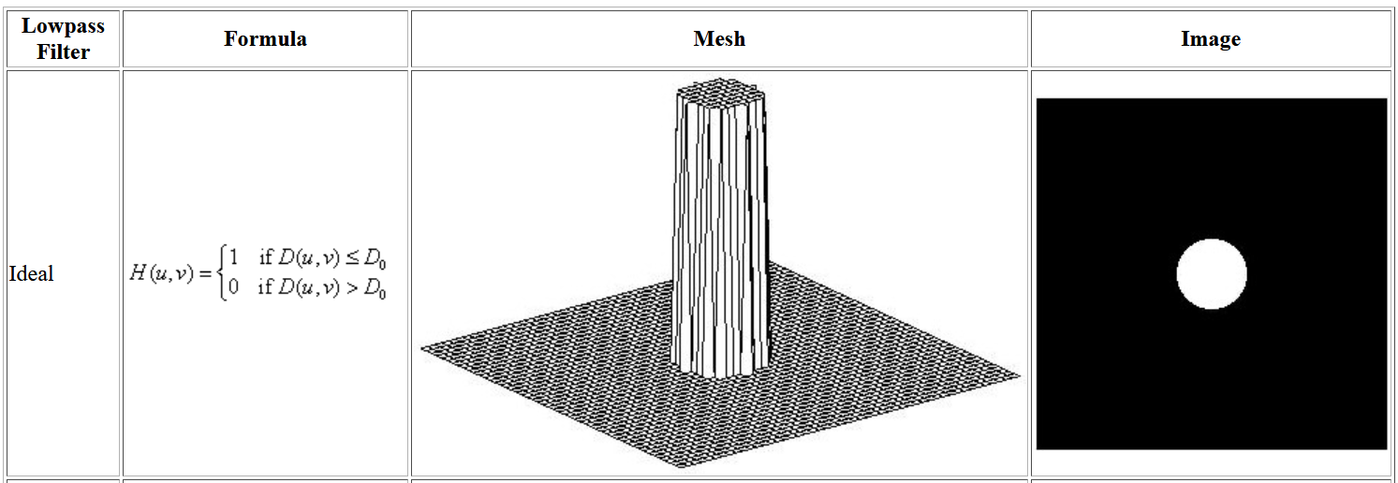
Where D(u,v) is the distance from point (u,v)
to the center of the frequency rectangle
Sumber: https://www.cs.uregina.ca/Links/class-info/425-nova/Lab5/index.html

Slide 9
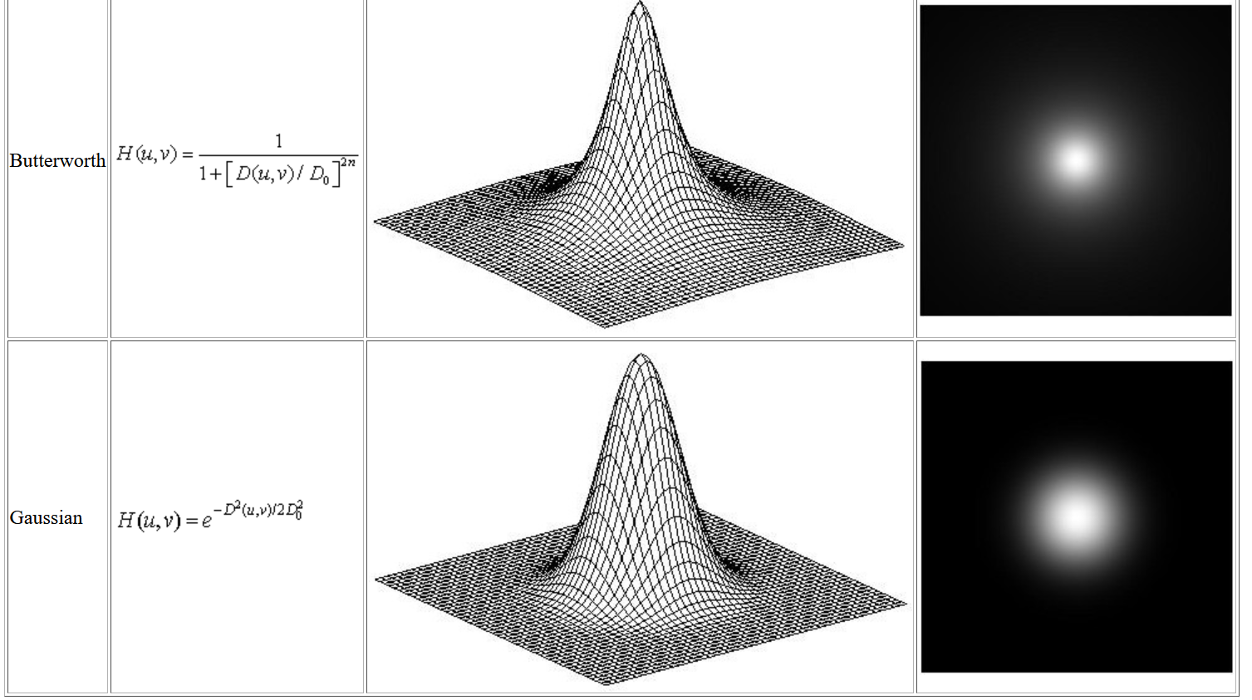

Slide 10
Ideal Low Pass Filter (ILPF)

Slide 11

Gaussian Low Pass Filter (GLPF)

Slide 12
Butterworth Pass Filter (BLPF)
n : filter order
D₀ : cutoff frequency

Slide 13
Langkah-Langkah penapisan dalam ranah frekuensi (dengan Matlab):
Tentukan parameter padding, biasanya untuk citra f(x,y) berukuran M x N, umumnya parameter padding P dan Q adalah P = 2M and Q = 2N.
Bentuklah citra padding fp(x,y) berukuran P X Q dengan menambahkan pixel-pixel bernilai nol pada f(x, y).
Lakukan transformasi Fourier pada fp(x, y)
Kode Matlab: F = fft2(fp);
Catatan: Langkah 2 dan 3 dapat digabung menjadi sbb: F = fft2(f, P, Q);
4. Bangkitkan fungsi penapis H berukuran P x Q
Catatan: jika penapis diambil dari matriks pada ranah spasial, transformasi penapis dengan Fourier transform.
5. Kalikan F dengan H
Kode Matlab: G=H.*F;
6. Ambil bagian real dari inverse FFT of G:
Kode Matlab: g=real(ifft2(G));
7. Potong bagian kiri atas sehingga menjadi berukuran citra semula
g=g(1:size(f,1), 1:size(f,2));

Slide 14
Catatan:
Langkah padding (1 dan 2) adalah opsional, bertujuan agar citra f(x,y) dan penapis H(u,v) memiliki ukuran yang sama
M
P
N
Q

Slide 15
% Penapisan dalam ranah frekuensi dengan Ideal Lowpass Filter (ILPF)
f=imread('camera.bmp');
imshow(f);
[M,N] = size(f);
%Step 1: Tentukan parameter padding, biasanya untuk citra f(x,y)
% berukuran M x N, parameter padding P dan Q adalah P = 2M and Q = 2N.
P = 2*M;
Q = 2*N;
%Step 2: Bentuklah citra padding fp(x,y) berukuran P X Q dengan
% menambahkan pixel-pixel bernilai nol pada f(x, y).
f = im2double(f);
for i = 1:P
for j = 1:Q
if i <= M && j<= N
fp(i,j) = f(i,j);
else
fp(i,j) = 0;
end
end
end
imshow(f);title('original image');
figure; imshow(fp);title('padded image');

Slide 16
% Display the Fourier Spectrum
Fc=fftshift(fft2(fp)); % move the origin of the transform to the center of the frequency rectangle
S2=log(1+abs(Fc)); % use abs to compute the magnitude (handling imaginary) and use log to brighten display
figure, imshow(S2,[]); title('Fourier spectrum');
%Step 3: Lakukan transformasi Fourier pada fpad(x, y)
F = fft2(double(fp));
%Step 4: Bangkitkan fungsi penapis H berukuran P x Q, misalkan penapis
%yang digunakan adalah Ideal Lowpass Filter (ILPF)
D0 = 50; % cut-off frequency
% Set up range of variables.
u = 0:(P-1);
v = 0:(Q-1);
% Compute the indices for use in meshgrid
idx = find(u > P/2);
u(idx) = u(idx) - P;
idy = find(v > Q/2);
v(idy) = v(idy) - Q;

Slide 17
% Compute the meshgrid arrays
[V, U] = meshgrid(v, u);
D = sqrt(U.^2 + V.^2);
H = double(D <=D0);
H = fftshift(H); figure;imshow(H);title('LPF Ideal Mask');
figure, mesh(H);
%Step 5: Kalikan F dengan H
H = ifftshift(H);
LPF_f = H.*F;
%Step 6: Ambil bagian real dari inverse FFT of G:
LPF_f2=real(ifft2(LPF_f)); % apply the inverse, discrete Fourier transform
figure; imshow(LPF_f2);title('output image after inverse 2D DFT');
%Step 7: Potong bagian kiri atas sehingga menjadi berukuran citra semula
LPF_f2=LPF_f2(1:M, 1:N); % Resize the image to undo padding
figure, imshow(LPF_f2); title('output image');
Sumber: Program di atas merupakan modifikasi dari program yang diambil dari sini:
https://www.cs.uregina.ca/Links/class-info/425-nova/Lab5/index.html
https://www.mathworks.com/matlabcentral/fileexchange/53250-filtering-of-an-image-in-frequency-domain

Slide 18
Hasil run program
dengan ILPF, D0 = 50

Slide 19
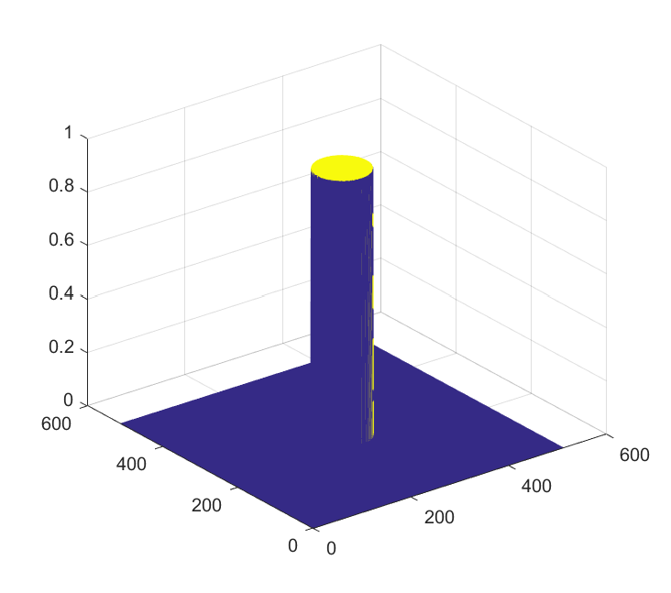
mesh(H)

Slide 20
Catatan:
Untuk GLPF, maka
H = double(D <=D0);
diganti dengan
H = exp(-(D.^2)./(2*(D0^2)));
Untuk LPF butterwoth orde n, maka
n = 1; % default
H = 1./(1 + (D./D0).^(2*n));

Slide 21
% Penapisan dalam ranah frekuensi dengan Gaussian Lowpass Filter (ILPF)
f=imread('camera.bmp');
imshow(f);
[M,N] = size(f);
%Step 1: Tentukan parameter padding, biasanya untuk citra f(x,y)
% berukuran M x N, parameter padding P dan Q adalah P = 2M and Q = 2N.
P = 2*M;
Q = 2*N;
%Step 2: Bentuklah citra padding fp(x,y) berukuran P X Q dengan
% menambahkan pixel-pixel bernilai nol pada f(x, y).
f = im2double(f);
for i = 1:P
for j = 1:Q
if i <= M && j<= N
fp(i,j) = f(i,j);
else
fp(i,j) = 0;
end
end
end
imshow(f);title('original image');
figure; imshow(fp);title('padded image');

Slide 22
% Display the Fourier Spectrum
Fc=fftshift(fft2(fp)); % move the origin of the transform to the center of the frequency rectangle
S2=log(1+abs(Fc)); % use abs to compute the magnitude (handling imaginary) and use log to brighten display
figure, imshow(S2,[]); title('Fourier spectrum');
%Step 3: Lakukan transformasi Fourier pada fpad(x, y)
F = fft2(double(fp));
%Step 4: Bangkitkan fungsi penapis H berukuran P x Q, misalkan penapis
%yang digunakan adalah Ideal Lowpass Filter (ILPF)
D0 = 50; % cut-off frequency
% Set up range of variables.
u = 0:(P-1);
v = 0:(Q-1);
% Compute the indices for use in meshgrid
idx = find(u > P/2);
u(idx) = u(idx) - P;
idy = find(v > Q/2);
v(idy) = v(idy) - Q;

Slide 23
% Compute the meshgrid arrays
[V, U] = meshgrid(v, u);
D = sqrt(U.^2 + V.^2);
H = exp(-(D.^2)./(2*(D0^2)));
H = fftshift(H); figure;imshow(H);title('Gaussian Low Pass Filter');
figure, mesh(H);
%Step 5: Kalikan F dengan H
H = ifftshift(H);
LPF_f = H.*F;
%Step 6: Ambil bagian real dari inverse FFT of G:
LPF_f2=real(ifft2(LPF_f)); % apply the inverse, discrete Fourier transform
figure; imshow(LPF_f2);title('output image after inverse 2D DFT');
%Step 7: Potong bagian kiri atas sehingga menjadi berukuran citra semula
LPF_f2=LPF_f2(1:M, 1:N); % Resize the image to undo padding
figure, imshow(LPF_f2); title('output image');

Slide 24
Hasil run program
dengan GLPF, D0 = 50

Slide 25
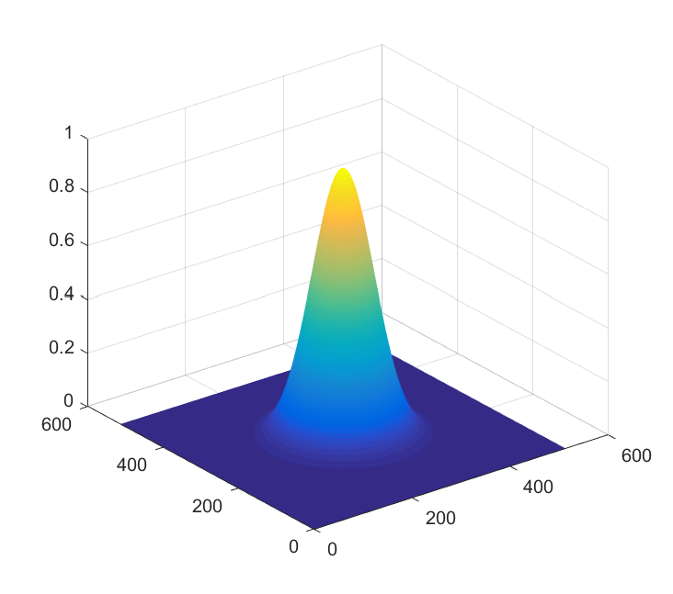
mesh(H)

Slide 26
% Penapisan dalam ranah frekuensi dengan Butterworth Lowpass Filter (ILPF)
f=imread('camera.bmp');
imshow(f);
[M,N] = size(f);
%Step 1: Tentukan parameter padding, biasanya untuk citra f(x,y)
% berukuran M x N, parameter padding P dan Q adalah P = 2M and Q = 2N.
P = 2*M;
Q = 2*N;
%Step 2: Bentuklah citra padding fp(x,y) berukuran P X Q dengan
% menambahkan pixel-pixel bernilai nol pada f(x, y).
f = im2double(f);
for i = 1:P
for j = 1:Q
if i <= M && j<= N
fp(i,j) = f(i,j);
else
fp(i,j) = 0;
end
end
end
imshow(f);title('original image');
figure; imshow(fp);title('padded image');

Slide 27
% Display the Fourier Spectrum
Fc=fftshift(fft2(fp)); % move the origin of the transform to the center of the frequency rectangle
S2=log(1+abs(Fc)); % use abs to compute the magnitude (handling imaginary) and use log to brighten display
figure, imshow(S2,[]); title('Fourier spectrum');
%Step 3: Lakukan transformasi Fourier pada fpad(x, y)
F = fft2(double(fp));
%Step 4: Bangkitkan fungsi penapis H berukuran P x Q, misalkan penapis
%yang digunakan adalah Ideal Lowpass Filter (ILPF)
D0 = 50; % cut-off frequency
% Set up range of variables.
u = 0:(P-1);
v = 0:(Q-1);
% Compute the indices for use in meshgrid
idx = find(u > P/2);
u(idx) = u(idx) - P;
idy = find(v > Q/2);
v(idy) = v(idy) - Q;

Slide 28
% Compute the meshgrid arrays
[V, U] = meshgrid(v, u);
D = sqrt(U.^2 + V.^2);
n = 2; % default
H = 1./(1 + (D./D0).^(2*n));
H = fftshift(H); figure;imshow(H);title('Butterworth Low Pass Filter’);
figure, mesh(H);
%Step 5: Kalikan F dengan H
H = ifftshift(H);
LPF_f = H.*F;
%Step 6: Ambil bagian real dari inverse FFT of G:
LPF_f2=real(ifft2(LPF_f)); % apply the inverse, discrete Fourier transform
figure; imshow(LPF_f2);title('output image after inverse 2D DFT');
%Step 7: Potong bagian kiri atas sehingga menjadi berukuran citra semula
LPF_f2=LPF_f2(1:M, 1:N); % Resize the image to undo padding
figure, imshow(LPF_f2); title('output image');

Slide 29
Hasil run program
dengan BLPF, n = 2,
D0 = 50

Slide 30

mesh(H)

Slide 31
Perbandingan hasil
ILPF
GLPF
BLPF

Slide 32
Contoh hasil run pada citra pepper dengan Gaussian Low Pass Filter:

Slide 35
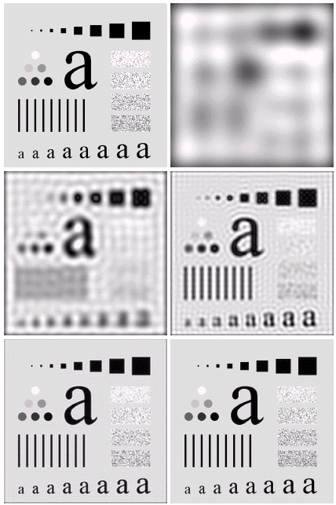
Contoh hasil ILPF
Menimbulkan efek bergetar (ringing) pada citra bluring sebagai karakteristik ILPF
Akibat dari diskontinuitas pada fungsi transfer penapis
(a)
(b)
(c)
(d)
(e)
(f)
Original image, (b)-(f) Results of ideal lowpass filtering with
cuttoff frequencies set radii of 5, 15, 30, 80, and 230

Slide 36
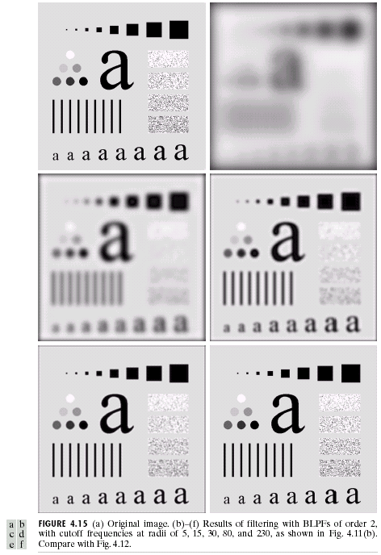
Contoh hasil GLPF
Contoh hasil BLPF

Slide 40
Highpass filter (HPF) dalam ranah frekuensi
Penapis lolos tinggi (highpass filter) bertujuan menekan komponen berfrekuensi rendah dan dan meloloskan (sekaligus memperkuat) komponen berfrekuensi tinggi.
Menghasilkan efek penajaman pada tepi (edge) citra (atau sharpened image)
Hubungan antara penapis lolos tinggi (H_{hp}) dan penapis lolos rendah (H_{lp})
Tiga buah HPF yang utama:
1. Ideal highpass filter (IHPF)
2. Butterworth highpass filter (BHPF)
3. Gaussian highpass filter (GHPF)

Slide 41
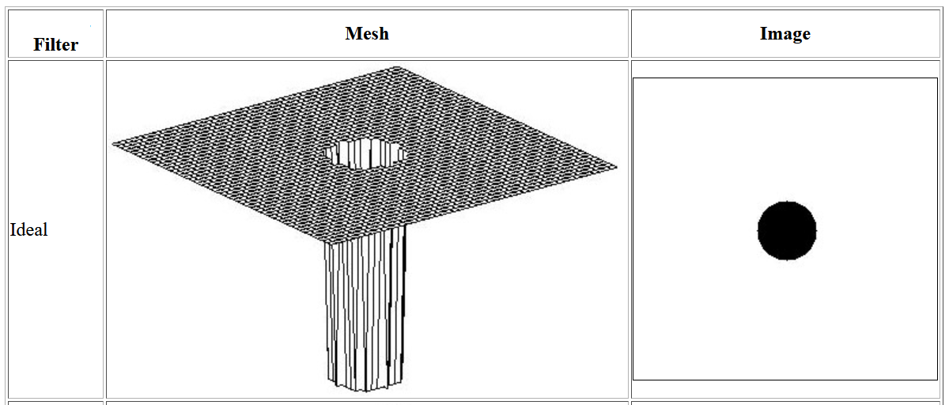

Highpass

Slide 42
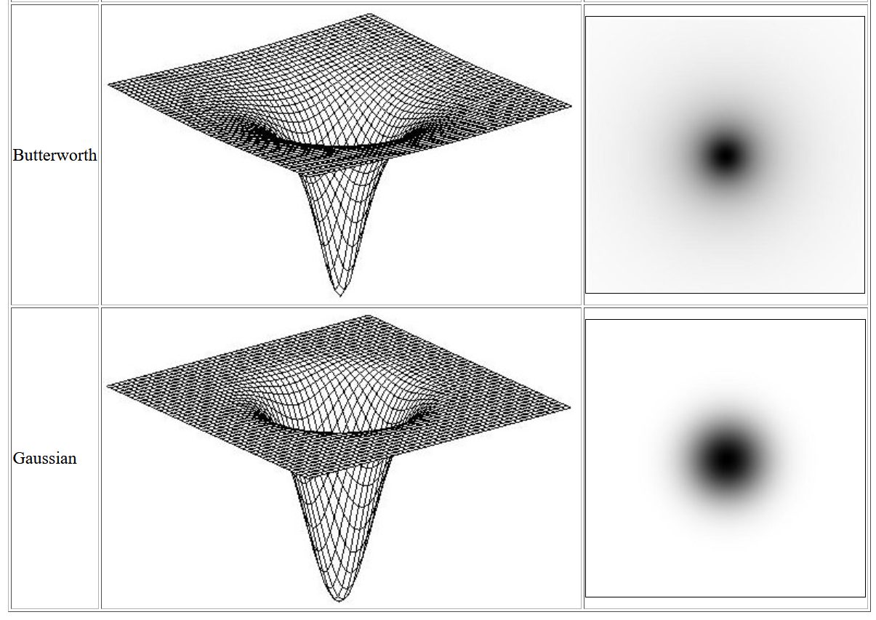



Slide 44
Representasi Spasial Ideal, Butterworth dan Gaussian Highpass Filter

Slide 45
% Penapisan dalam ranah frekuensi dengan highpass filter
f=imread('camera.bmp');
imshow(f);
[M,N] = size(f);
%Step 1: Tentukan parameter padding, biasanya untuk citra f(x,y)
% berukuran M x N, parameter padding P dan Q adalah P = 2M and Q = 2N.
P = 2*M;
Q = 2*N;
%Step 2: Bentuklah citra padding fp(x,y) berukuran P X Q dengan
% menambahkan pixel-pixel bernilai nol pada f(x, y).
f = im2double(f);
for i = 1:P
for j = 1:Q
if i <= M && j<= N
fp(i,j) = f(i,j);
else
fp(i,j) = 0;
end
end
end
imshow(f);title('original image');
figure; imshow(fp);title('padded image');

Slide 46
%Step 3: Lakukan transformasi Fourier pada fpad(x, y)
F = fft2(double(fp));
%Step 4: Bangkitkan fungsi penapis H berukuran P x Q, misalkan penapis
%yang digunakan adalah penapis Gaussian
D0 = 0.05*P;
% Set up range of variables.
u = 0:(P-1);
v = 0:(Q-1);
% Compute the indices for use in meshgrid
idx = find(u > P/2);
u(idx) = u(idx) - P;
idy = find(v > Q/2);
v(idy) = v(idy) - Q;
% Compute the meshgrid arrays
[V, U] = meshgrid(v, u);
D = sqrt(U.^2 + V.^2);
% Calculate the HPF Gaussian
H = exp(-(D.^2)./(2*(D0^2)));
H = 1 – H;
figure;imshow(H);title('HPF Gaussian Mask');

Slide 47
%Step 5: Kalikan F dengan H
LPF_f = H.*F;
%Step 6: Ambil bagian real dari inverse FFT of G:
HPF_f2=real(ifft2(HPF_f)); % apply the inverse, discrete Fourier transform
figure; imshow(HPF_f2);title('output image after inverse 2D DFT');
%Step 7: Potong bagian kiri atas sehingga menjadi berukuran citra semula
HPF_f2=HPF_f2(1:M, 1:N); % Resize the image to undo padding
figure, imshow(HPF_f2); title('output image');
% Display the Fourier Spectrum
Fc=fftshift(fft2(fp)); % move the origin of the transform to the center of the frequency rectangle
S2=log(1+abs(Fc)); % use abs to compute the magnitude (handling imaginary) and use log to brighten display
figure, imshow(S2,[]); title('Fourier spectrum');

Slide 48
Hasil run program
dengan GHPF, D0 = 50

Slide 49
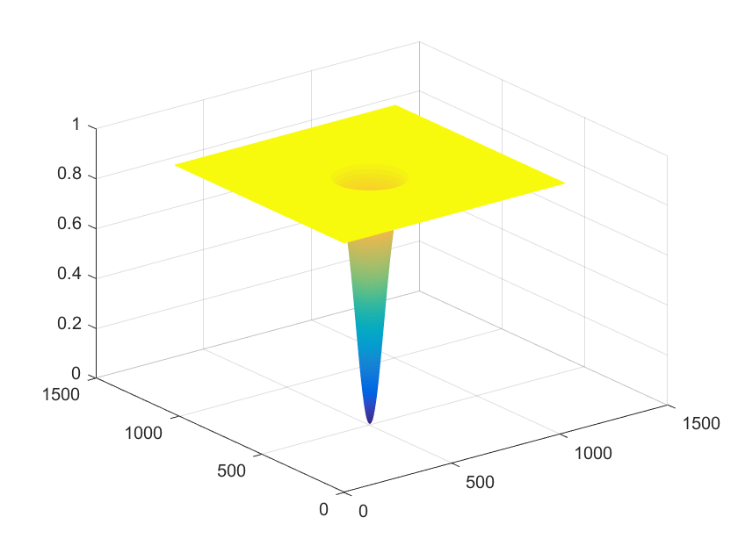
mesh(H)

Slide 50
Contoh hasil lain dengan citra pepper:

Slide 57
Notch Filter: Membuang nilai rata-rata di dalam citra
Note: F(0,0) is equal to MN times the average value of f(x,y)

Slide 58
Unsharp Masking dan High-Boost Filtering dalam Ranah Frekuensi

